Slide 1
Opera
Iskola: Sashegyi Sándor Általános Iskola, Gimnázium és Rendészeti Szakközépiskola
Címe: 2013 Pomáz,Iskola u. 2.
Felkészítőtanár: Czuth Éva mérnöktanár
Készítette: Lakatos Máté Tamás

Slide 2
Az operáról..
Az opera egy több platformon használható,ingyenes,internetes böngésző.
jelenleg(Opera software) Osloban működik egy Norvég cég által.

Slide 3
A Presto
Az Opera software által fejlesztett Opera böngésző ,,motorja’’ volt.
A Presto-t több kereskedelmi cég is használja (pl.:Adobe és a Macromedia).

Slide 4
Használat
Ezeken a készülékeken vezető funkciót töltött be az Opera és az Opera mini.
Laptop
PDA
Számítógép
Okostelefon
Android

Slide 5
De honnan is indult ez???
Jon Stephenson von Tetzchner és Geir Ivarsøy indították meg a fejlesztését 1992-ben.
1993 és 1994-ben kezdték el az Operát lifejleszteni és 1995-ben megjelent az Opera software nevű cég.
2003-ban jelent meg az első hivatalos böngésző az Opera 7-es.
És rá 1.5 évvel jelent meg az Opera 8.
Így alapult meg az Opera(dióhéjban).

Slide 6
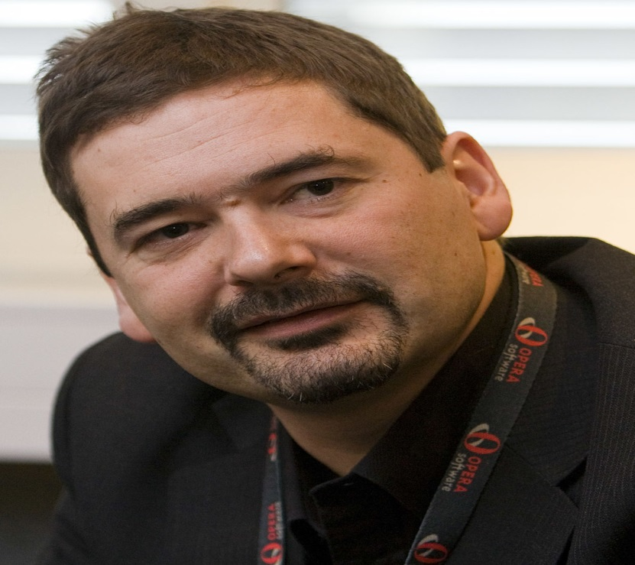
Jon Stephenson von Tetzchner
1967.Augusztus 29-én született Reykjavikban Izlandon.
Foglalkozása:Számítástechnika
Anyja: Jónsdóttir Elsa
Apja: Stephen von Tetzchner
Geir Ivarsøy-al dolgozott együtt az Opera software cégnél egészen 2006-ig.

Slide 7
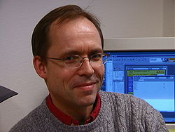
Geir Ivarsøy
1957. június 27-én született Norvégiában és 2006. március 9-én Oslo-ban halt meg.
Foglalkozása:Számítástechnika
Az Opera software vezető programozója volt.

Slide 8
Munkásságuk
Fejlesztők(Geir Ivarsøy,elhunyt)az Opera software cégnél.
Egy kisebb csoportban dolgoztak a fejlesztéseken és mára már egy rendkívül népszerű böngészőt hoztak létre!
Mindketten keményen és szorgalmasan dolgoztak a jövőért és látván sikerült nekik!

Slide 9
,,A negy kezdet 2000-ig’’
1994. - 1.0 fejlesztés/kiadás
1995.- 2.0
1996. -2.1 és 2.12
1997. - 3.0 , 3.1 és 3.21
1998. -3.5 , Opera 3.51 és 3.6 2000. - 3.62 , 4.0 , 4.1 és 4.2
Sok kisebb fejlesztés is volt de a nagyobbakat adták csak ki,a többi próbaverzió volt..

Slide 10
Szerzett Díjak
Több évnyi sikerek.. →
About.com Best Major Desktop Browser - 2012
About.com Best Major Desktop Browser - 2010
Webware 100 győztes, 2009
Webware 100 győztes, 2008
PC World World Class Award, 2004 és 2005
Web Host Magazine & Buyer's Guide szerkesztők választása (Editors' Choice)
PC Magazine Testsieger, 2006
PC Plus Performance Award
PC World Best Data Product, 2003
PC World Best i Test, 2003
Web Attack Editor's Pick, 2003
ZDNet Editor's Pick, 2000
Tech Cruiser Award 4 Excellence, 1999

Slide 11
Miért az Opera?
Szakszerű
Biztonságos
Könnyű kezelés ingyenes VPN és gyorsabb,biztonságosabb böngészés.
Egy úgynevezett vírus blokkolóval van a böngésző felszerelve.
Így akár 90%-kal gyorsabban
megnyithatók a web-oldalak és nem kell az esetleg feljövő reklámablakok bezárásával és a cookie-k törlésével az időt tölteni..

Slide 12
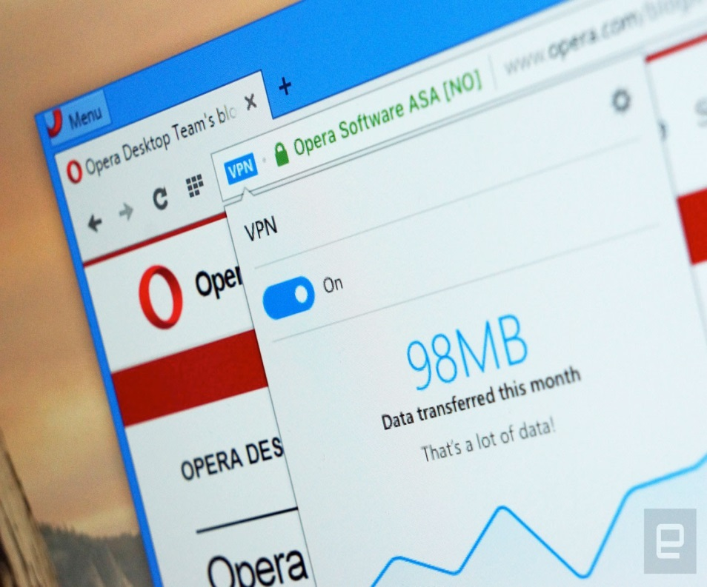
Mi is az a VPN?
Megvédi a gépet/böngészőt a reklámoktól és cookie-któl,amelyek képesek lassítani a számítógépet,esetleg lekövetni az IP-címet. Így a böngésző képes akár 90%-al gyorsabban működni!

Slide 13
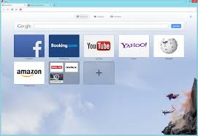
A vizuális könyvjelzők
Időspórolás
A fülek váltása és a testreszabható parancsikonok jóvoltából nem veszíti el a fonalat és időt is spórol önnek.
Könnyen kezelhető és praktikus.

Slide 14
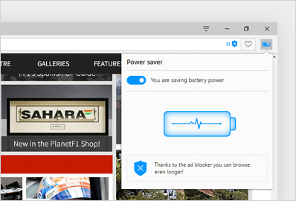
Energiatakarékos böngészés
Laptopon esetleg táblagépen/telefonon található funkció,Jobb oldalt fent található egy kis ,,elem’’ jelében amivel prioritásos böngészésre is képes.
Akár 50%-al is képes az energiahasználást csökkenteni.

Slide 15
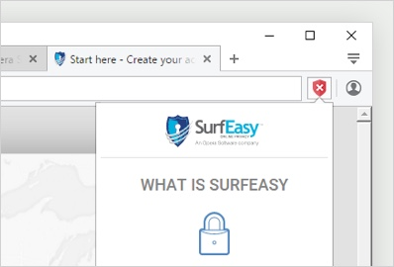
Testreszabás
Könnyedén,kedvére testre szabhatja a böngésző támáját..
Esetleg a VPN-blokkoló programot is képes ki-be kapcsolni hogyha esetleg gátolná munkájában vagy dolgában..

Slide 16
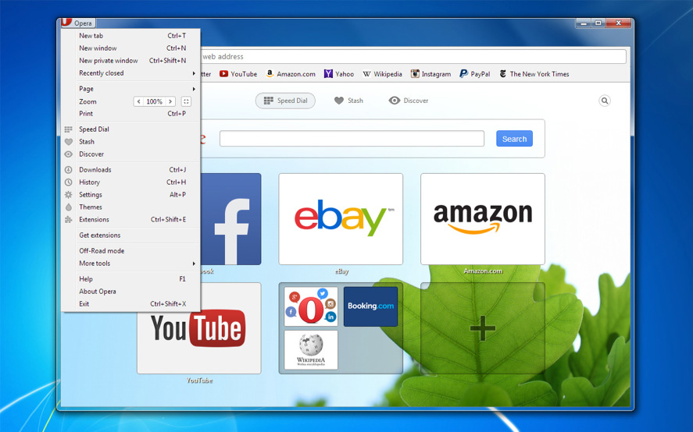
Mi szerintem a legjobb az operában?!
Könnyedén kezelhető szinte minden funkció.
Az előzmények,Vpn,
Könyvjelző könnyedén kezelhetők így bármit megtalálok még ha elfelejtem is..
Nem idegesítenek a beugró reklámok,nem kell a cookie-k törlésével az időt tölteni és kedvemre állíthatom be hangulatom szerint a böngésző témáját.

Slide 17
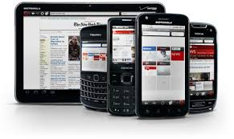
Böngészési adatok továbbításának lényege és lehetőségei
Ha a számítógépről átmegy egy másik számítástechnikai eszközre böngészni képes az aktuális böngészési adatokat a másik eszközön is folytatni..
Ha esetleg fáradt,nem bír tovább ülni nyugodtan átválthat egy másik eszközre és ott folytatni a böngészést ott ahol abba hagyta!

Slide 18
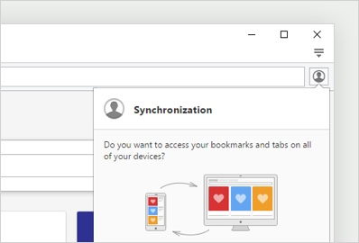
Böngészési adatok átvitele
A ,,bezárás’’ jel alatt a képen megtalálható jelre kattintva lehet megosztani a műszerek közt az adatokat

Slide 19
Több vélemény
Sok a jó hozzászólás a közösségi oldalakon de a negatív sem kevés..
Nagyrészt az emberek meg vannak elégedve az opera működésével,de vannak akik nem tartják a legjobbnak.
Vagy Google chrome,Mozilla,Edge,egyéb más..böngészőt használnak..

Slide 20
Köszönöm a figyelmet!

